Slide 1
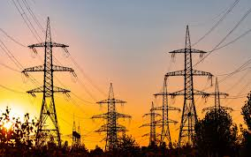
חשמל באוויר בטיחות ויזמות
נתיב האור
דרך חיים נבונה בסביבת חשמל
נתיב האור תשפ"ד
לתלמידים
תוכנית מטעם חברת החשמל לישראל
פיתוח מכון יעדים
1

Slide 2
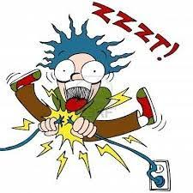
חשמל באוויר מפגש מס' 1
נתיב האור
2

Slide 3
סיפור אירוע
חשמל באוויר מערך מס' 1
לאור משבר האקלים וגל חום פתאומי, ביום עבודה רגיל, עלתה פתאום צריכת החשמל הארצית, בזמן שבאחת מתחנות החשמל ארעה תקלה.
איך זה משפיע על כל אחת ואחד מאתנו?
נתיב האור
3

Slide 4
חשוב לדעת!!!
חשמל באוויר מערך מס' 1
זרם חשמלי
שדה חשמלי
האזור שסביב גוף טעון שבו לטעינה החשמלית ישנה השפעה על הסביבה.
תנועת אלקטרונים לאורך או דרך מוליך. ניתן למדוד את עוצמת הזרם. התנועה הזו יוצרת אנרגיה שמאפשרת הפעלת מכשירים חשמליים.
נתיב האור
4

Slide 5
חשמל באוויר מערך מס' 1
חומר מוליך
מפסק מגן
הארקה
חומר המסוגל להעביר דרכו זרם חשמלי. לדוגמה: ברזל, כסף, זהב, נחושת, אלומיניום, מים מלוחים... גוף האדם...
חומר שאינו מעביר זרם חשמלי, כמו לדוגמה: עץ, פלסטיק, גומי, זכוכית, בד, אוויר...
חיבור חשמלי בין הגוף המוליך חשמל לבין כדור הארץ, כדי להעביר את החשמל ישירות לאדמה. זהו אמצעי להגנה מהתחשמלות.
מפסק פחת הוא אביזר חשמלי המורכב בלוח החשמל שתפקידו להגן על חיי אדם. המפסק מנתק אוטומטית את הזנת החשמל, במקרה של הופעת זרם זליגה.
חומר מבודד
נתיב האור
5

Slide 6
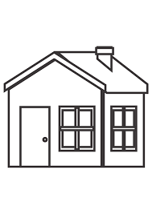
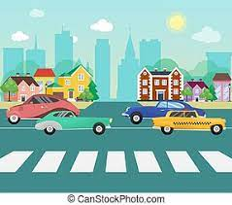
בית הספר
בית
תנועות הנוער
קהילה
סכנות בחשמל בסביבות שונות
רחוב / שדה
עבודה בקבוצות
גינת משחקים
6

Slide 7
הסכנות העיקריות בכל סביבה
חשמל באוויר מערך מס' 1
לבדוק את מפסק הפחת. כדי להימנע מהתחשמלות בבית, יש לדאוג שמפסק הפחת תקין. זו פעולה שצריך לעשות מבוגר, ואם מתעוררת בעיה יש להזמין חשמלאי מקצועי.
לבדוק הארקה שמונעת התחשמלות.
לאסור שימוש במכשירים שבורים או פגומים.
לבדוק שקעים ותקעים ששינו צבע.
להימנע משימוש בכבלים מאריכים ארוכים, ו/או חשופים.
הידעת?
נתיב האור
7

Slide 8
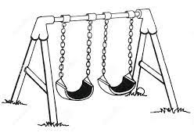
הסכנות העיקריות בכל סביבה
חשמל באוויר מערך מס' 1
להתרחק מארונות חשמל המוצבים בגינת המשחקים. (בדיקה שאינם פתוחים)
לא לשחק מתחת לחוטי חשמל או ליד עמודי חשמל.
לוודא שאין עמודי תאורה פגומים ומסכנים.
לבדוק שאין ענפי עצים שנוגעים או לוחצים על חוטי חשמל חשופים.
הידעת?
נתיב האור
8

Slide 9
הסכנות העיקריות בכל סביבה
חשמל באוויר מערך מס' 1
לבדוק שקעים ותקעים שלא יהיו שבורים, או ששינו צבע.
לכבות את מכשירי החשמל כשיוצאים מהכיתה.
לוודא שאין שקעים מחוץ לבניין, בחצר, החשופים למים.
בחצר – להיזהר מחוטי חשמל קרועים, ארונות חשמל פתוחים, עמודי חשמל.
הידעת?
נתיב האור
9

Slide 10
הסכנות העיקריות בכל סביבה
חשמל באוויר מערך מס' 1
ברקים – בזמן סופת ברקים יש להתרחק ממקום חשוף ופתוח. להשתדל לא לבלוט בשטח פתוח, לנסות להתקרב לבניין או משהו גבוה ממך, או לרדת לקרקע.
לא לשחק מתחת לחוטי חשמל, לא להתקרב אליהם (במקרה של ערימות חול וכד').
להתרחק מחוטי חשמל קרועים.
לא להיצמד לעמודי חשמל, וכמובן לא לטפס עליהם.
להתריע על ענפי עצים הנוגעים בחוטי חשמל חשופים.
לא להתקרב לארונות חשמל פתוחים, ו/או לתחנות פנימיות פתוחות.
הידעת?
נתיב האור
10

Slide 11
הסכנות העיקריות בכל סביבה
חשמל באוויר מערך מס' 1
לבדוק שקעים ותקעים שבורים או ששינו את צבעם.
לבדוק שאין שימוש לא בטוח בחוטים מאריכים.
לוודא שאין שימוש במכשירי חשמל פגומים, תקולים או שבורים שיכולים לגרום להתחשמלות.
לוודא שאין שימוש במכשירי חשמל ברגליים יחפות ובידיים רטובות (כולל מכשירי הגברה, מיקרופונים, רמקולים וציוד במה שונה).
הידעת?
נתיב האור
11

Slide 12
משימת חקר בסיס ליוזמת הסברה
נתיב האור
12

Slide 13
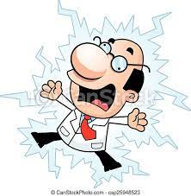
חשמל באוויר מפגש מס' 2
נתיב האור
13

Slide 14
חשמל באוויר מערך מס' 2
אין להשאיר בשקע חוט חשמל שאינו מחובר למכשיר.
אסור להתקרב לחוט חשמל קרוע. הוא מהווה סכנת חיים.
מים וחשמל יחד – אסור!
כללי בטיחות
14

Slide 15
חשמל באוויר מערך מס' 2
חדרי חשמל, מתקני חשמל וארונות חשמל הם מחוץ לתחום: לא נכנסים, לא נוגעים ולא מטפסים.
מתחת לחוטי חשמל לא משחקים בכדור, עפיפון או חפץ אחר, שעלול להסתבך או לפגוע בחוטים.
אסור לשחק ליד עמודי חשמל.
15

Slide 16
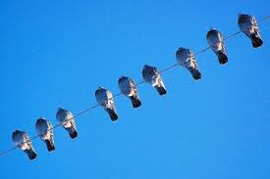
חשמל באוויר מערך מס' 2
אסור לטפס על עמודי חשמל.
אין לטפס על עצים וגגות, שחוטי חשמל עוברים בקרבתם.
אין לגעת באנטנה שעל הגג; היא עלולה להיות מחושמלת.
16

Slide 17
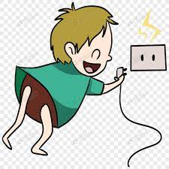
חשמל באוויר מערך מס' 2
אסור לנסות לחלץ, בעזרת חפץ מתכתי, פריטים ממצנם, מכונת כביסה, מדיח כלים וכד', כאשר הם מחוברים לחשמל.
לא נוגעים במכשיר חשמלי ברגלים יחפות.
אין לגעת במכשיר חשמלי בידיים רטובות, או כאשר ישנה רטיבות סביב המתקן או המכשיר.
17

Slide 18
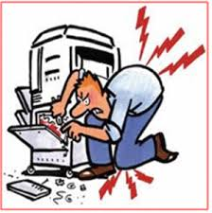
חשמל באוויר מערך מס' 2
בזמן סערת ברקים כדאי לא להיות בחוץ, ואם אין ברירה לנסות להיצמד למשהו גבוה יותר ולא להסתובב בשטח פתוח.
אסור לנסות לתקן מכשירי חשמל לבד; יש לקרוא לאיש מקצוע.
אסור להשתמש במכשירי חשמל פגומים.
18

Slide 19
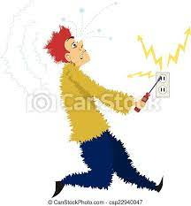
חשמל באוויר מערך מס' 2
אסור לתחוב חפצים לשקעי החשמל.
אסור להשתמש בתקעים או שקעים ששינו את צבעם.
יש לנתק מהחשמל מכשירים חשמליים שפולטים עשן או מעלים ניצוצות.
19

Slide 20
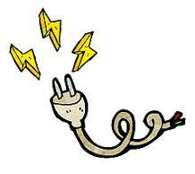
חשמל באוויר מערך מס' 2
יש לבדוק את תקינות ההארקה בבית – על ידי מבוגר.
יש לבדוק מדי חודשיים את מפסק המגן (מפסק הפחת) – על ידי מבוגר.
הימנעו משימוש בכבלי חשמל ארוכים! ואל תשתמשו בכבל מאריך שבידודו קרוע!
20

Slide 21
מדוע חשמל מסוכן?
חשמל באוויר מערך מס' 2
החושים שלנו יודעים להזהיר אותנו מפני סכנה כמו רכב חולף בכביש, זמזום של דבורה לידנו, או ריח גז שדולף. אולם, החושים אינם יכולים להזהיר אותנו מפני סכנות החשמל! זאת מאחר ואנו לא רואים, לא שומעים, לא טועמים ולא מריחים אותו;
כשניגע בו בחוש המישוש – זה יהיה מאוחר מדי וניפגע!!!
אסור לגעת בחשמל!
לכן רכישת ידע לגבי הסכנות בחשמל היא הדרך להימנע מפגיעה מחשמל.
נתיב האור
21

Slide 22
מדוע חשמל מסוכן?
חשמל באוויר מערך מס' 2
חשוב לזכור:
גוף האדם מוליך זרם!
תחנות הכוח המפיקות חשמל על כדור הארץ מחוברות לאדמה. גוף האדם מהווה מוליך טוב. כשיש תקלה במכשיר חשמלי ואנו נוגעים במכשיר, גופנו עלול לסגור מעגל חשמלי שצדו האחד במכשיר החשמלי וצדו האחר בכדור הארץ.
אם ננעל נעליים הדבר יכול לסייע במניעת התחשמלות.
נתיב האור
22

Slide 23
חשמל באוויר מערך מס' 2
כללי בטיחות לנפגעי התחשמלות
אסור לגעת באדם מחושמל!
לאחר שהנפגע הורחק ממקור המתח, יש להגיש לו עזרה ראשונה ולהזעיק 101.
בזהירות ובמהירות יש לבקש ממבוגר לנתק את הזרם (לוח חשמל, תקע ומפסק).
חשוב לנתק את המגע בין הנפגע לבין מקור הזרם בלי לגעת בו, יש להשתמש בחפץ מחומר מבודד.
נתיב האור
23

Slide 24
התאימו כללי בטיחות לסביבה בה אתם עובדים
חשמל באוויר מערך מס' 2
אין לגעת במכשיר חשמלי בידיים רטובות, או כאשר ישנה רטיבות סביב המתקן או המכשיר.
אסור להשתמש במכשירי חשמל פגומים.
בזמן סערת ברקים כדאי לא להיות בחוץ, ואם אין ברירה לנסות להיצמד למשהו גבוה יותר ולא להסתובב בשטח פתוח.
אסור לנסות לתקן מכשירי חשמל לבד; יש לקרוא לאיש מקצוע.
אסור לתחוב חפצים לשקעי החשמל.
אסור להשתמש בתקעים או שקעים ששינו את צבעם.
יש לנתק מהחשמל מכשירים חשמליים שפולטים עשן או מעלים ניצוצות.
יש לבדוק את תקינות ההארקה בבית – על-ידי מבוגר.
יש לבדוק מדי חודשיים את מפסק המגן (מפסק הפחת) – על-ידי מבוגר.
הימנעו משימוש בכבלי חשמל ארוכים! ואל תשתמשו בכבל מאריך שבידודו קרוע!
אין להשאיר בשקע חוט חשמל שאינו מחובר למכשיר.
אסור להתקרב לחוט חשמל קרוע; הוא מהווה סכנת חיים.
מים וחשמל יחד – אסור!
חדרי חשמל, מתקני חשמל וארונות חשמל הם מחוץ לתחום: לא נכנסים, לא נוגעים ולא מטפסים.
מתחת לחוטי חשמל לא משחקים בכדור, עפיפון או חפץ אחר, שעלול להסתבך או לפגוע בחוטים.
אסור לשחק ליד עמודי חשמל.
אסור לטפס על עמודי חשמל.
אין לטפס על עצים וגגות, שחוטי חשמל עוברים בקרבתם.
אין לגעת באנטנה שעל הגג; היא עלולה להיות מחושמלת.
אסור לנסות לחלץ, בעזרת חפץ מתכתי, פריטים ממצנם, מכונת כביסה, מדיח כלים וכדומה, כאשר הם מחוברים לחשמל.
לא נוגעים במכשיר חשמלי ברגלים יחפות.
נתיב האור
24

Slide 25
חשמל באוויר מערך מס' 2
תכננו יוזמת הסברה
שלבי התכנון:
קהל יעד. מי הקהל בסביבה שלכם שעבורו מתכננים את ההסברה.
מקום. איפה קהל זה יהיה בעת ההסברה.
תוכן. מה אנחנו מסבירים.
איך נעביר את המסר.
מי יכול לסייע – ברשות, בבית הספר, בקהילה... כדי לבצע את ההסברה המתוכננת.
25

Slide 26
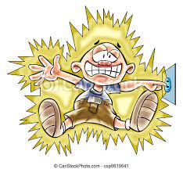
חשמל באוויר מפגש מס' 3
נתיב האור
26

Slide 27
חברו בקו את המושגים בעמודה מימין להסבר המתאים בעמודה שמאל.
חשמל באוויר מערך מס' 3
פירושים
מושגים
יחידה למדידת מתח חשמלי ע"ש הפיזיקאי אלסנדרו וולטה
הגורם המניע את האלקטרונים לזרום לאורך המוליך
חומר שאינו מעביר זרם חשמלי
הבהק אור הנגרם מהתפרקות חשמלית בתוך ענן
מוט מתכת המותקן בגג הבניין ומחובר לאדמה
מפעל להפקת חשמל
שרף מאובן של עצי מחט. ביוונית נקרא אלקטרון
ענבר
חומר מבודד
תחנת הכוח
וולט
מתח חשמלי
ברק
כליא ברק
מושגים ופירושם
נתיב האור
27

Slide 28
מצאו את שמות האנשים בתפזורת
חשמל באוויר מערך מס' 3
יווני מהאי מילטוס שהבחין בתופעה של חשמל סטטי.
האיש שהמציא את היחידה למדידת מתח חשמלי.
פיתח את נורת החשמל הראשונה.
יסד את חברת החשמל לישראל וניהל אותה.
תחנת החשמל הגדולה באמצע הדרך מחיפה לתל אביב, נקראה על שמו.
האיש שהמציא את היחידה למדידת עוצמת הזרם.
האיש שהוכיח שמקור הבהק הברק הוא בחשמל.
אחיו של מיסד חברת החשמל ששימש כמנהל השני של החברה.
ספר התנ"ך בו מופיעה המילה חשמל.
מי אני? תפזורת אישים
ג | ב | ה | צ | נ | י | ז | ד | ו | ה | ג
מ | א | ד | י | ס | ו | נ | מ | ס | מ | כ
נ | ת | ז | ע | ל | ג | ת | ו | ש | ה | ל
פ | נ | ח | ס | ר | ו | ט | נ | ב | ר | ג
ר | פ | מ | א | י | ר | ח | ר | ק | ב | א
נ | ב | ט | נ | ח | ב | ט | י | צ | א | ל
ק | ק | י | מ | ז | ט | י | א | פ | א | ש
ל | צ | כ | נ | ק | ל | כ | ו | ל | נ | א
י | י | ר | ג | א | ו | ט | ס | ע | ס | מ
נ | פ | ע | ס | ל | ו | י | ט | ח | ז | פ
נתיב האור
28

Slide 29
תרגמו את כתב הסתרים, ותקבלו משפט מסכם.
חשמל באוויר מערך מס' 3
עשצעטפ / מקיבא / - משסתב / עסמט!!! _________________ _________________
כתב סתרים
מפתח כתב הסתרים א = ל ב = מ
ג = נ ד = ס
ה = ע ו = פ ז = צ ח = ק
ט = ר י = ש
כ = ת
נתיב האור
29

Slide 30
בהצלחה!!!
נתיב האור
30

